Slide 1
六大營養素
善用營養滋養身心
15秒限時作答
指導單位：衛生福利部國民健康署｜設計統籌：DreamVok 意集設計｜營養顧問：芒果社企｜課程設計：愛迪樂健康促進團隊

Slide 2
六大營養素-營養滋養身心
活動目標：學習相關營養食物之應用
活動流程：請學員先看簡報的題目，再透過聯想力思考答案，15秒內回答正確即可過關。
團康型活動：可以不斷練習此簡報，增強聯想應用成效。
注意事項：若超過時間回答不出來，仍鼓勵學員嘗試回答。
Notes:
1. 標題：六大營養元素→六大營養素

Slide 3
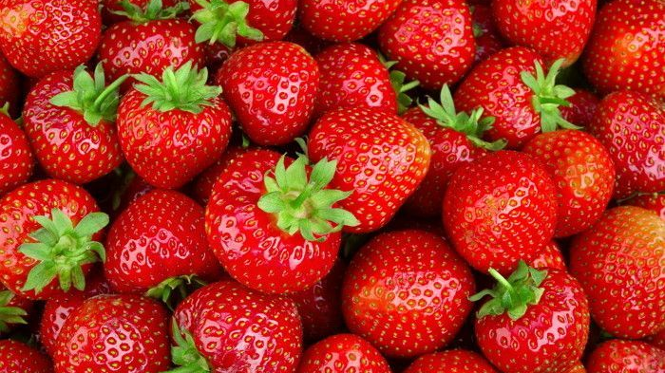
《15秒限時作答》
說出4種紅色的水果

Slide 4


倒數15秒(音效)
時
間
到
！

Slide 5
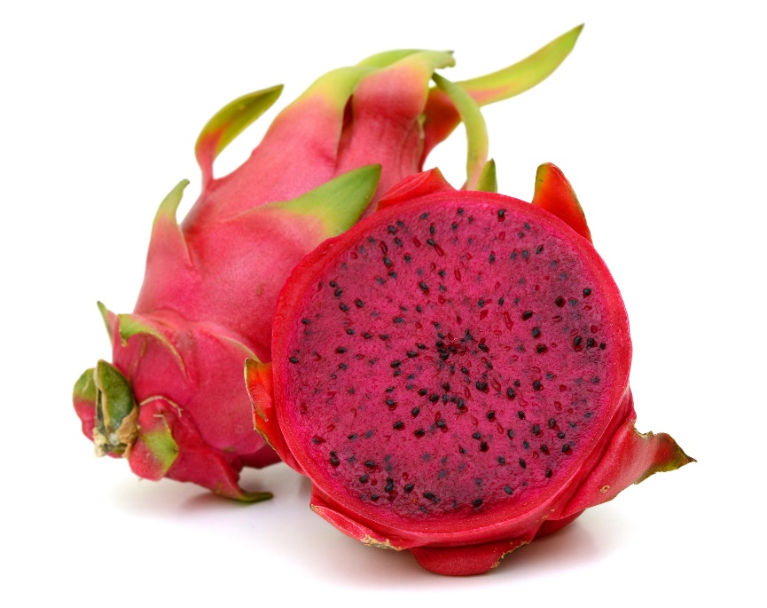
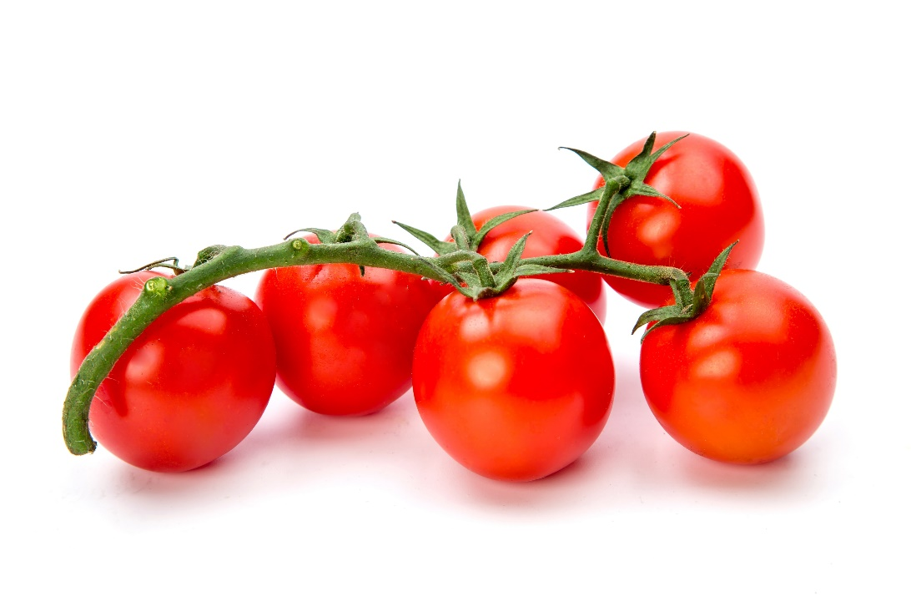
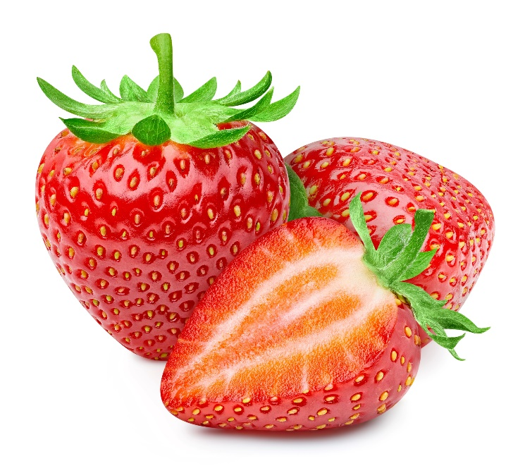
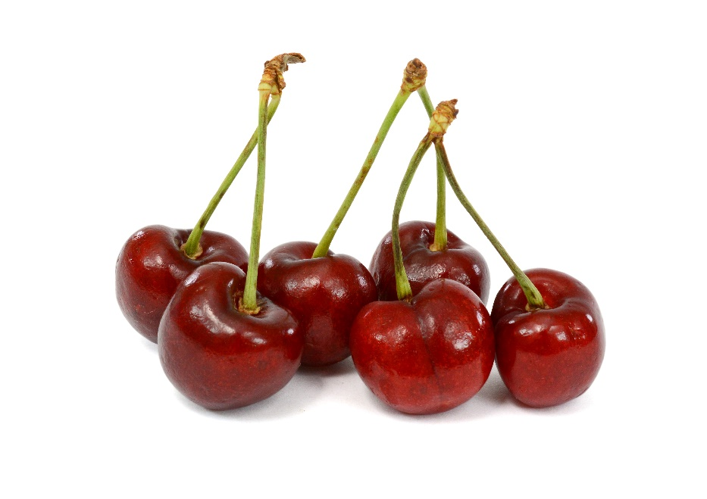

Slide 6
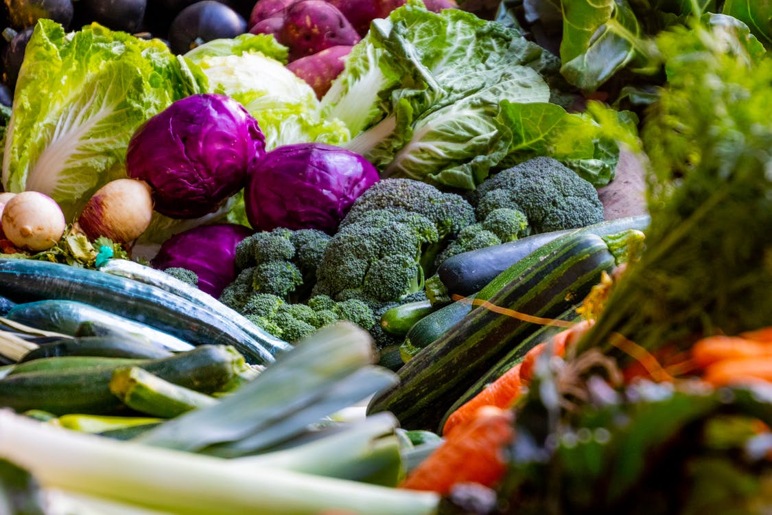
《15秒限時作答》
說出5種「非綠色」的蔬菜

Slide 7
倒數15秒(音效)
時
間
到
！

Slide 8
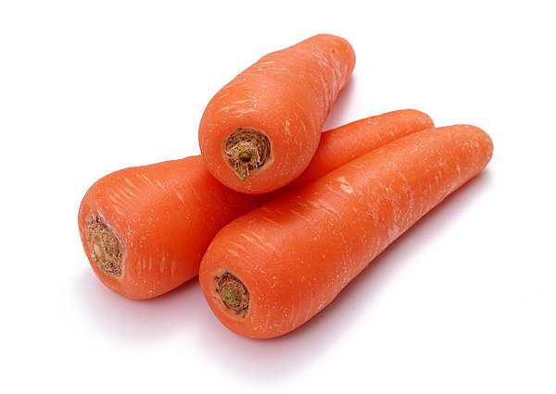
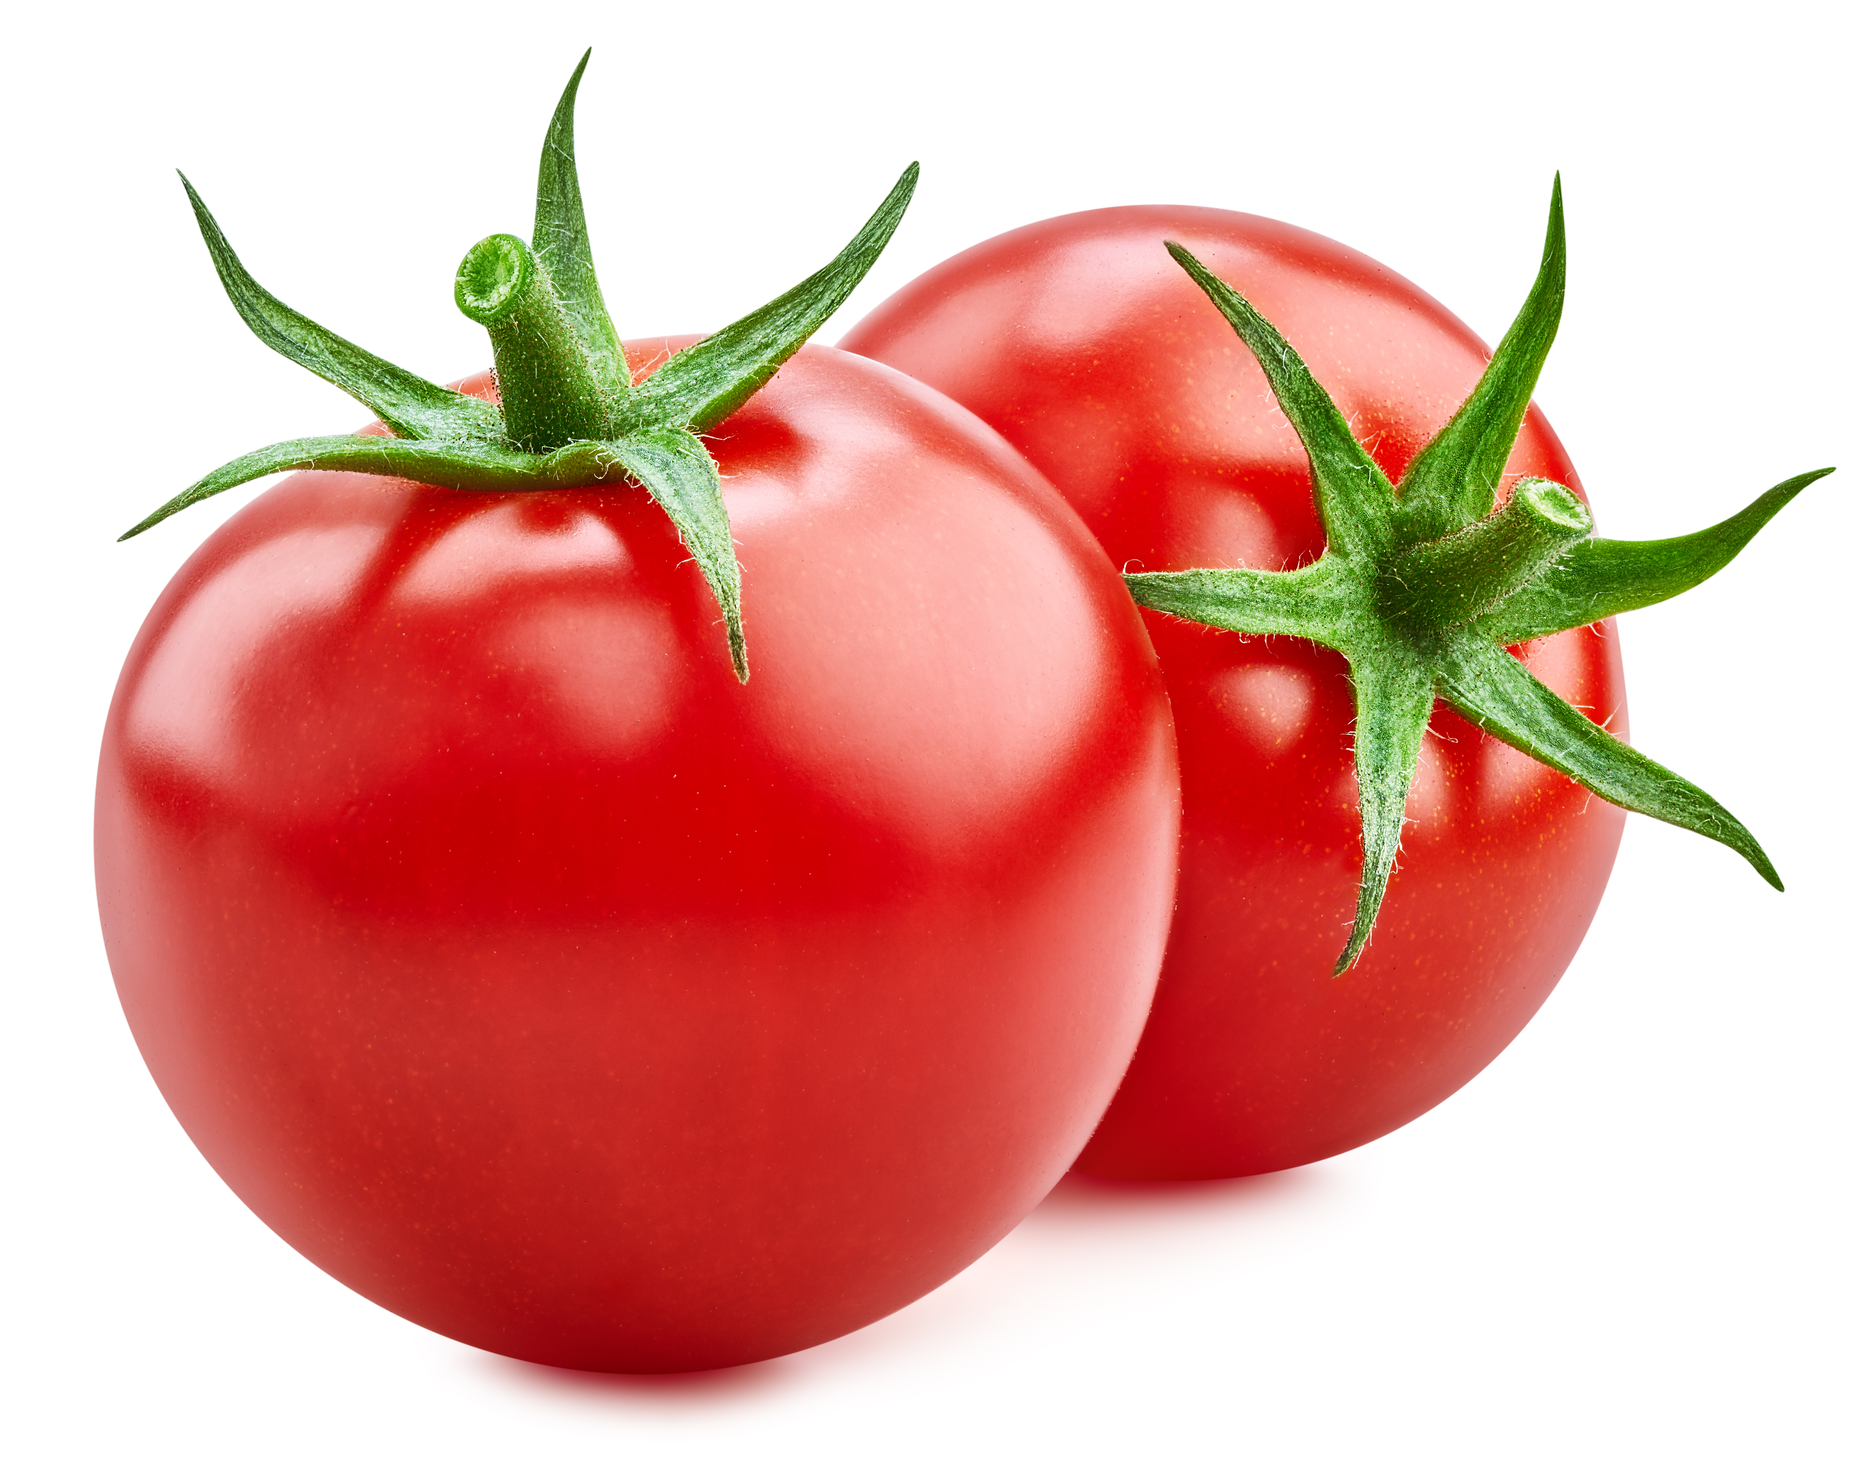
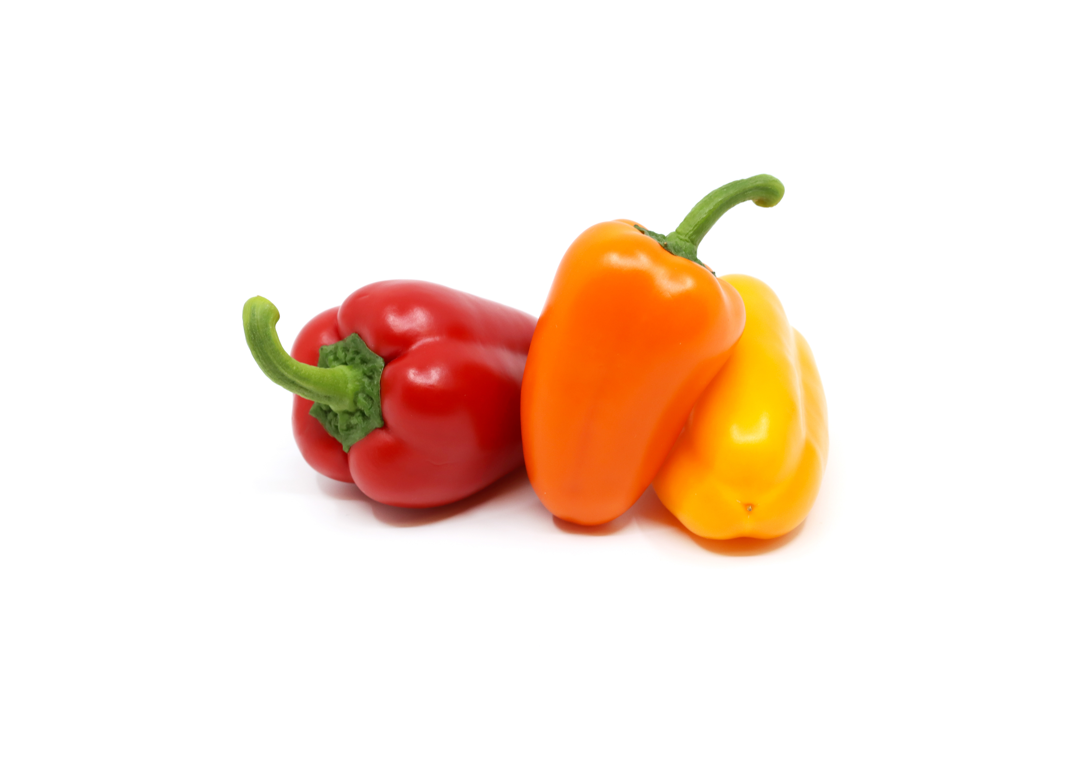
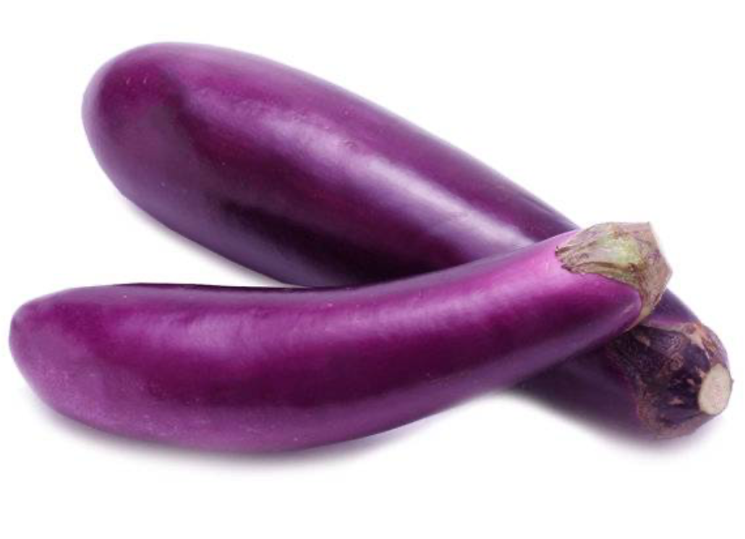
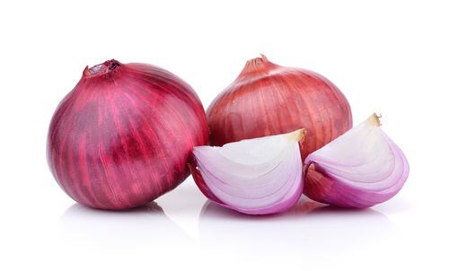

Slide 9

《15秒限時作答》
說出2種鈣質的益處

Slide 10
倒數15秒(音效)
時
間
到
！

Slide 11




預防骨鬆
穩定神經，幫助入睡
肌肉與心臟的正常收縮
維持牙齒健康

Slide 12
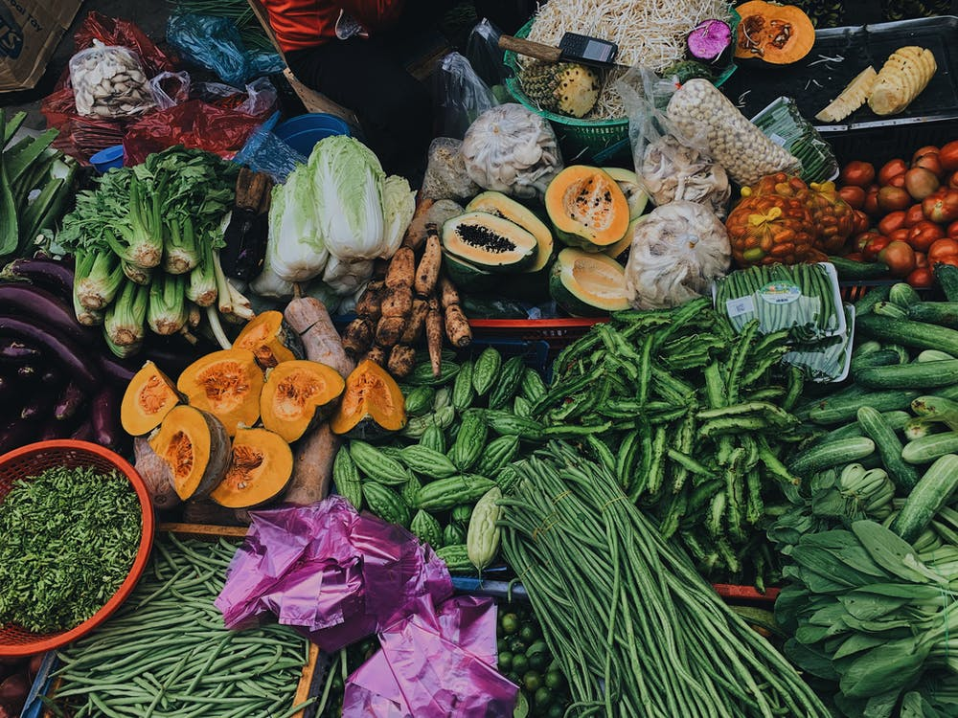
《15秒限時作答》
說出3種膳食纖維的益處

Slide 13
倒數15秒(音效)
時
間
到
！

Slide 14




幫助排便
增加飽足感
維持腸道健康
穩定血糖

Slide 15
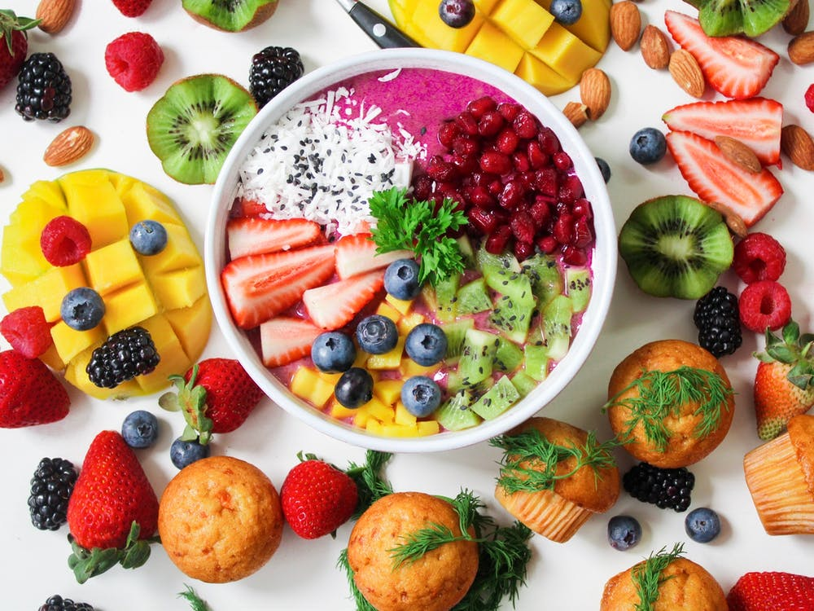
《15秒限時作答》
說出2種彩虹蔬果的益處

Slide 16
倒數15秒(音效)
時
間
到
！

Slide 17


增強免疫力
維持腸道健康
預防癌症

Slide 18
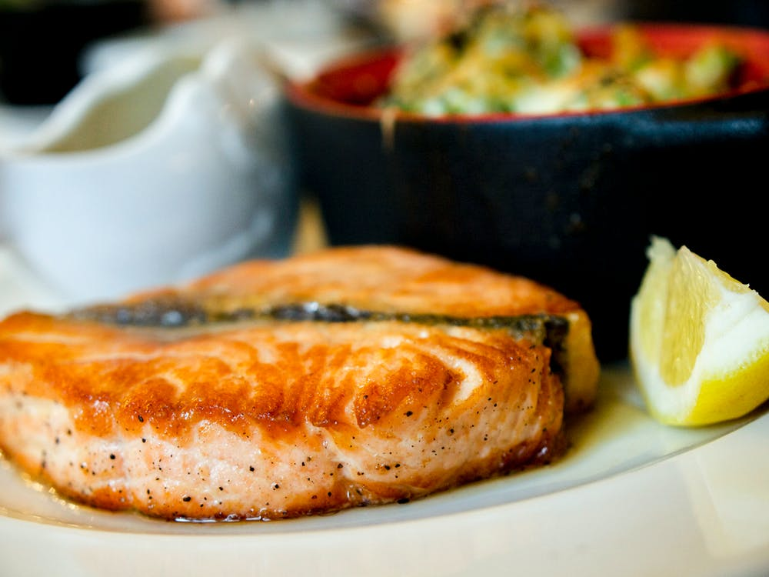
《15秒限時作答》
說出5種蛋白質食物

Slide 19
倒數15秒(音效)
時
間
到
！

Slide 20
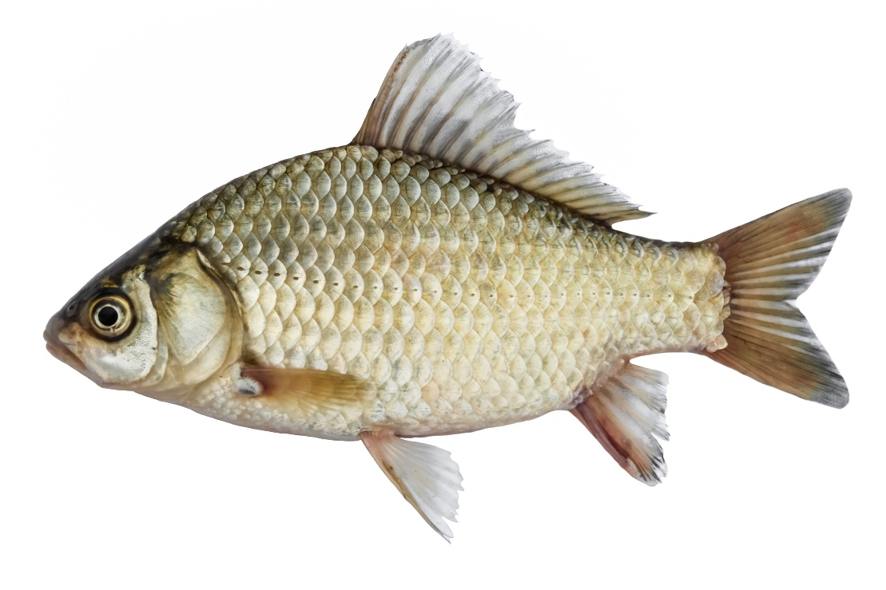
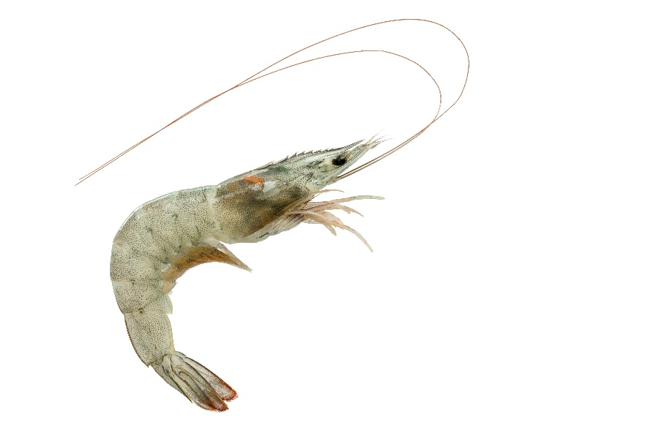
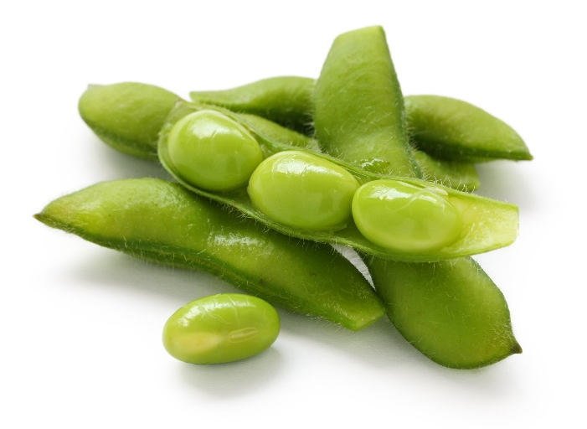
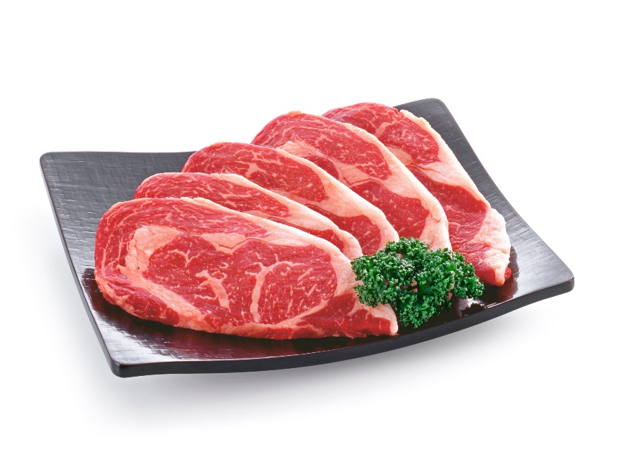
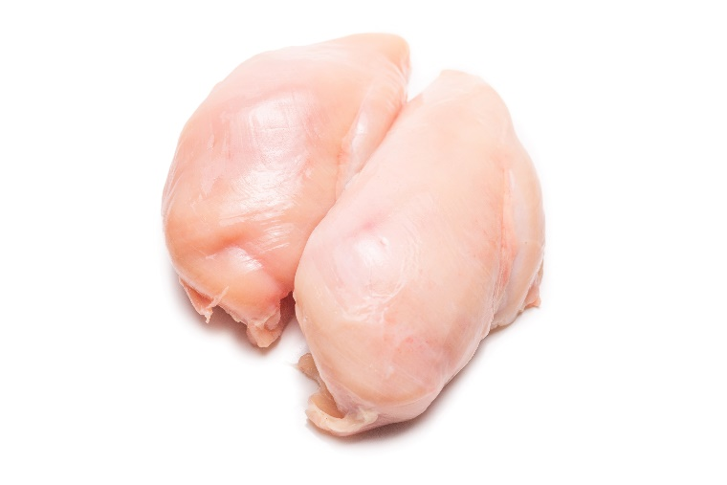

Slide 21
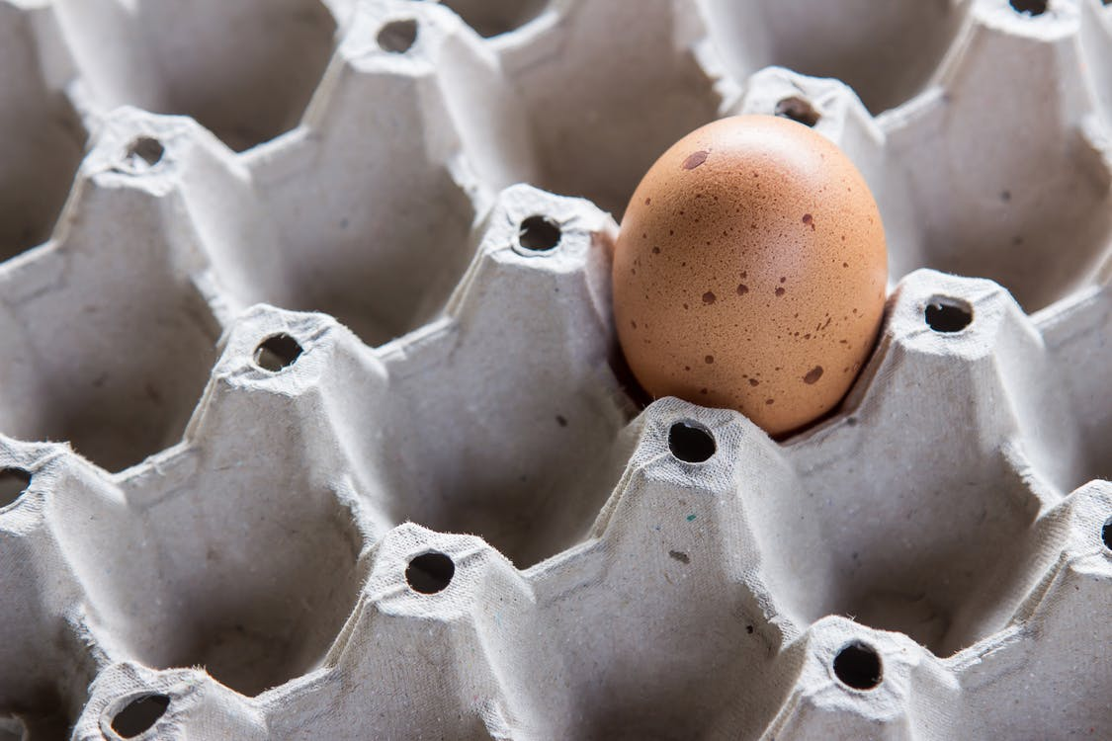
《15秒限時作答》
說出2種蛋白質
對身體的幫助及益處

Slide 22
倒數15秒(音效)
時
間
到
！

Slide 23


調節免疫力
維持肌肉組成和修補
合成生理需要的各項酵素

Slide 24
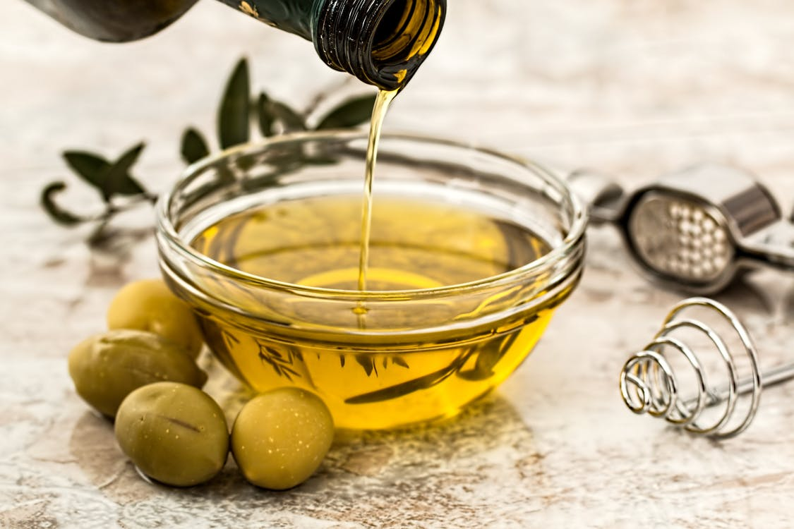
《15秒限時作答》
說出3種健康好油脂

Slide 25
倒數15秒(音效)
時
間
到
！

Slide 26
苦茶油
橄欖油
亞麻
仁油
芥花油

Slide 27
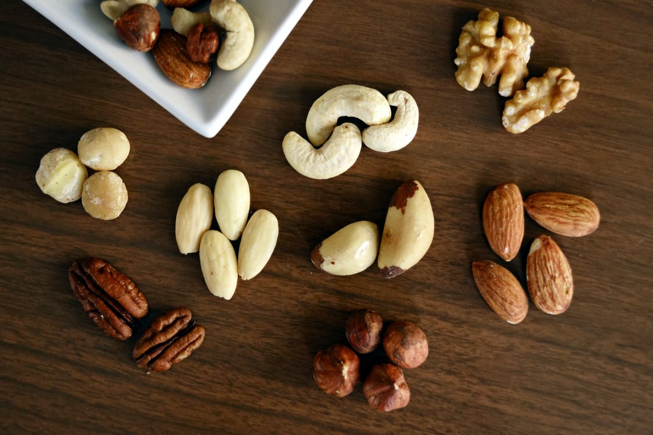
《15秒限時作答》
說出3種好油脂食物
Notes:
說出3種富含好油脂的食物

Slide 28
倒數15秒(音效)
時
間
到
！

Slide 29
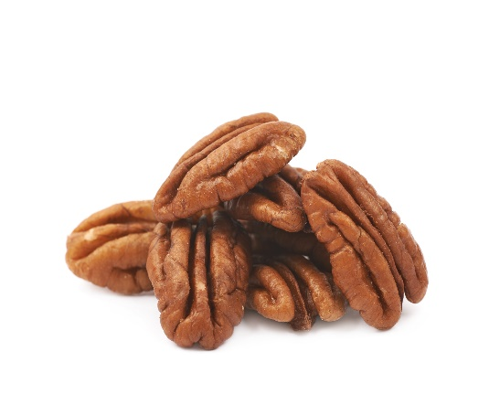
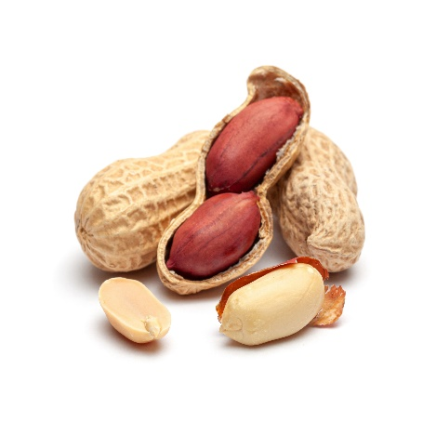
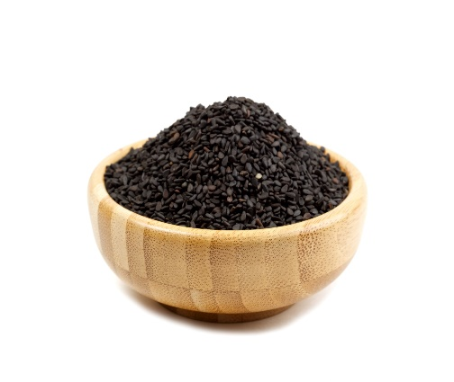
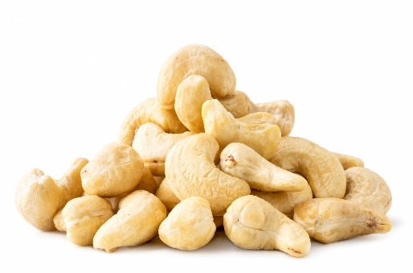
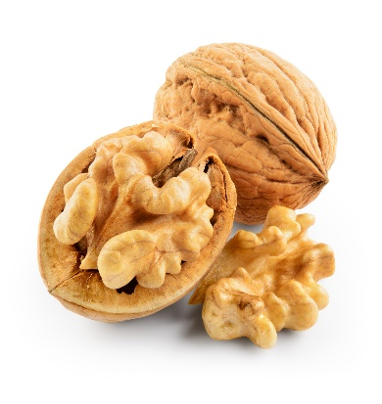
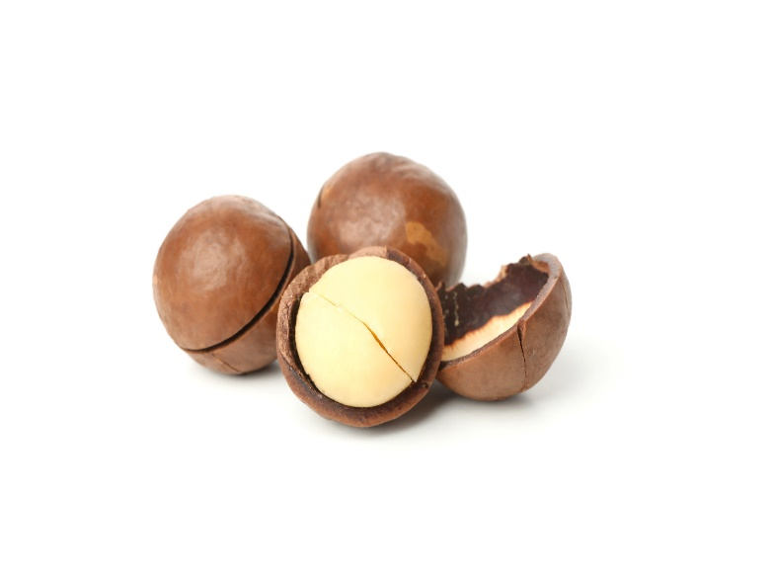
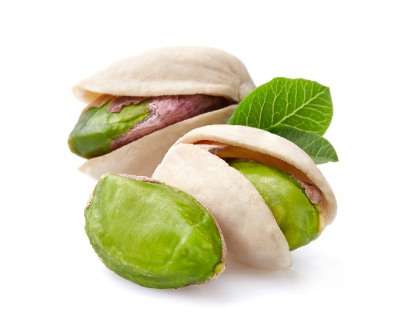
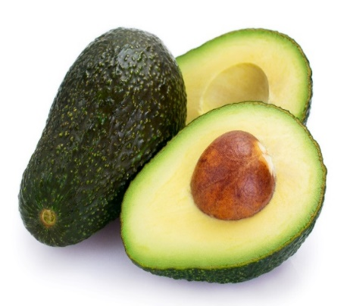
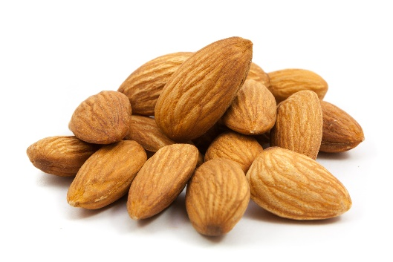
腰果
核桃
胡桃
花生
芝麻
開心果
杏仁
夏威夷豆
酪梨
Notes:
把「魚」換成芝麻

